Slide 1
Разработка Android приложения «MEMO»
Высший Колледж Информатики
Разработчики:
Кондратьев И.А
Жучков Д.А

Slide 2
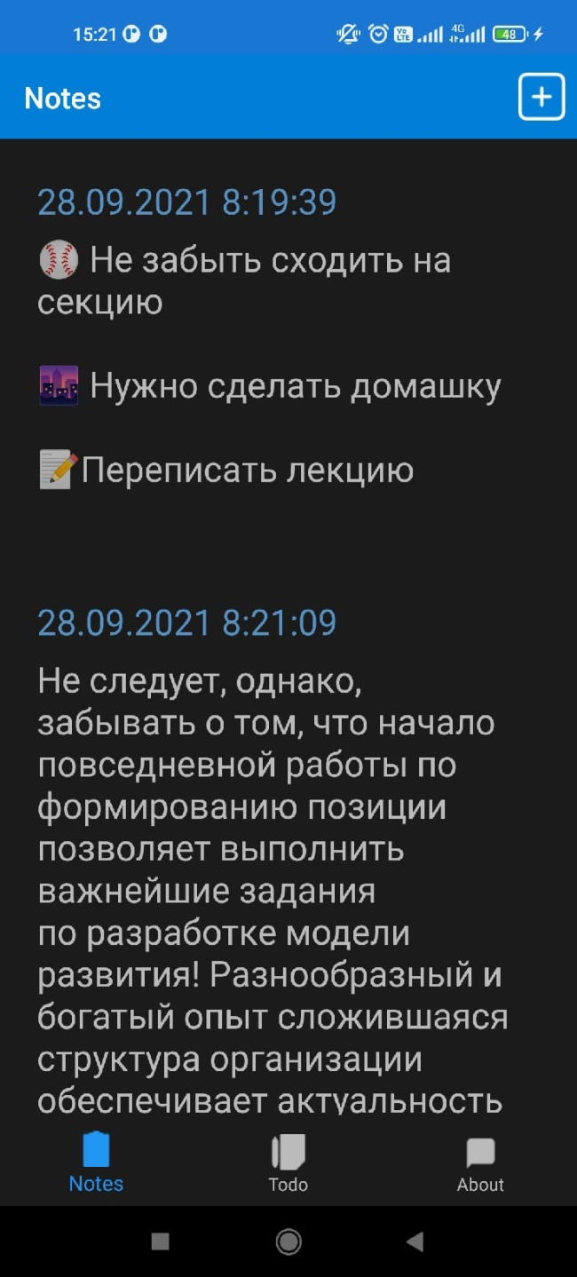
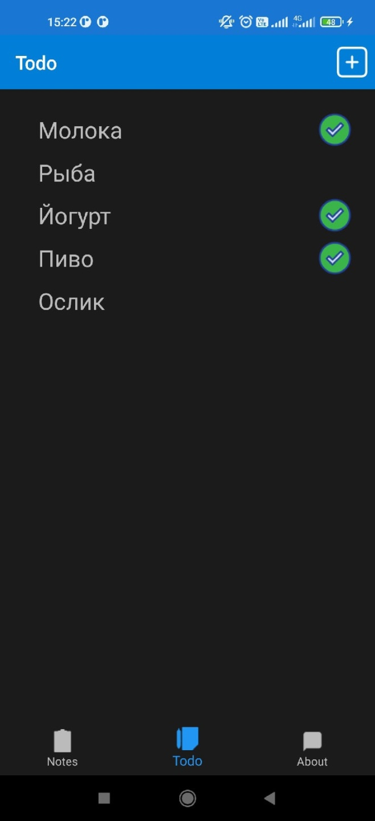
Описание Мemo представляет собой приложение по ведению заметок и To-do листов
Возможности приложения:
Добавление заметок / to-do
Удаление заметок / to-do
Редактирование заметок / to-do

Slide 3

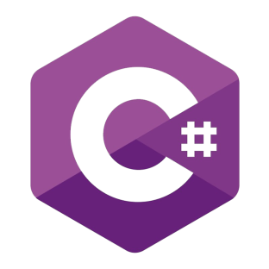


Средства разработки
Язык программирования и база данных
Платформа разработки
Среда разработки

Slide 4
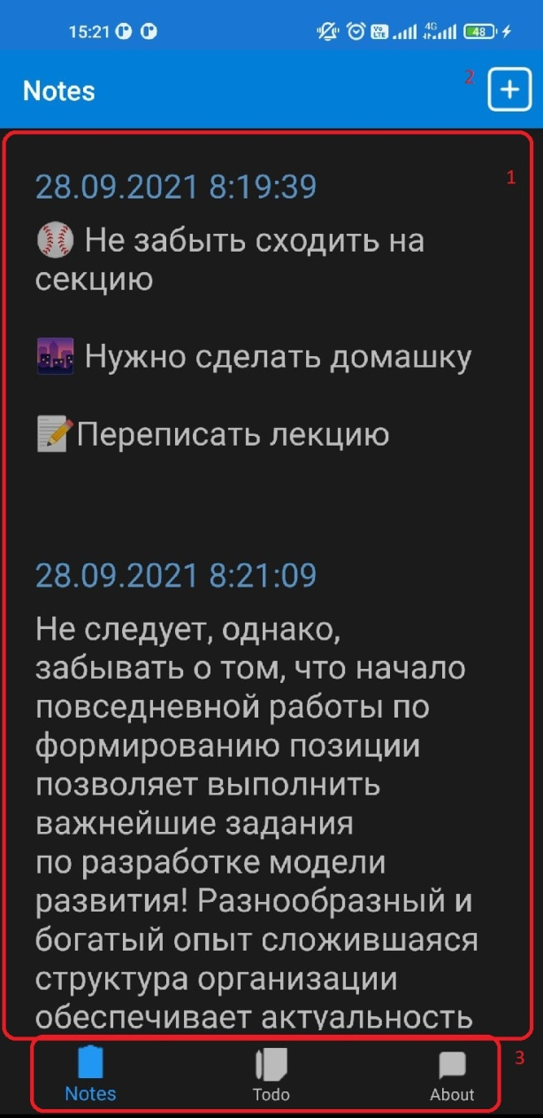
Содержание приложения
1 – Основная панель для отображения списка заметок
2 – Кнопка «плюсик» добавляет новый элемент
3 – Панель для перемещения между страницами приложения

Slide 5
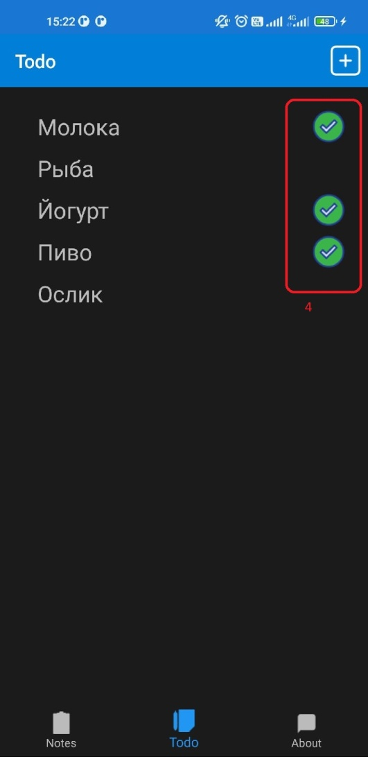
Содержание приложения
4 – галочка которая отображает выполнена ли задача или нет

Slide 6
Спасибо за внимание
И не за внимание тоже

